Slide 1
PRESENTATION
Fondée en 1997 par MR. ABDELWAHAB EL EUCH, ACOSERV a été toujours au service de ses clients sur tout le territoire Tunisien 24h/24, 7j/7.
Le respect et la maitrise du métier, l’engagement et la rigueur du personnel, les moyens procurés et les efforts fournis par la direction, l’envi de réussir… ont permis à ACOSERV de défier les difficultés, avancer et se faire distinguer des autres entreprises œuvrant dans le secteur du service pétrolier et de la construction.
ACOSERV offre une gamme complète de services on shore dont nous citons principalement:
L’étude des projets de construction.
Les travaux de terrassement.
Le dégagement des emprises.
La construction et la maintenance des pistes d’accès et des routes.
La construction des plateformes.
La construction des ouvrages en béton armé (dalots, mur de soutènement,...).
La construction des bâtiments.
L’installation des équipements sécurité incendie.
Les installations électriques.
Les installations de pylônes et des antennes radio.
Les opérations de manutention et de transport.
La charpente et la construction métallique.
La fabrication et la location des réservoirs.
Les travaux de sablage et de peinture.
L’installation de pipe line et de tuyauterie.
La fabrication et la location des cabines de chantier.
L’équipement des bases de vie.
Les travaux de V.R.D.
Le pilotage des projets.
La consultation.
Directeur Général
Abdelwaheb ELEUCH
ACOSERV compte aujourd’hui une équipe expérimentée de cadres compétents et d’ouvriers qualifiés travaillants ensemble dans une atmosphère de complémentarité et dans un esprit de famille, dans le but de satisfaire les clients et d’améliorer les services d’un chantier à un autre. Et comme dit le proverbe "À l'œuvre, on connaît l'ouvrier."

Slide 2
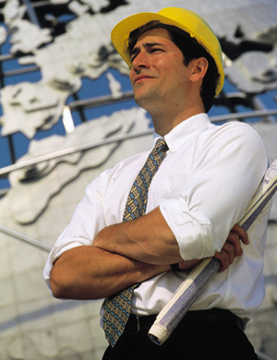
ACTIVITES DE L’ENTREPRISE
ETUDE
L’étude de projet :
Nous tenons à offrir à nos clients les meilleures solutions techniques et les études les mieux adaptées à leurs besoins et leurs préférences.
Ces études sont assurées dans nos bureaux techniques par une équipe de jeunes ingénieurs et architectes très compétents dans leurs domaines (Béton armé, Construction métallique, mécanique des fluides, conception, dessin technique)
Tout nous plans et nos calculs sont vérifiés par des bureaux de contrôle de renommé internationale.
L’étude topographique :
Notre entreprise compte une équipe de topographes très expérimentés qui maitrisent les nouvelles technologies et utilisent des outils de travail très performants assurant des levés topographiques et des métrés très précis.
Nous proposons aussi, en fonction des données collectées, des variantes pour les tracés de pistes, le passage des lignes, le terrassement, les emplacements des constructions et des zones de travail …
PILOTAGE
Le pilotage :
Nos ingénieurs et nos techniciens assurent le suivi quotidien de chantier et la coordination entre les différents responsables et sous traitants présents sur le même projet.
Nos agents de sécurité veillent à étudier les risques et à mettre en place les moyens nécessaires pour éviter les accidents.
Nous tenons à respecter les délais d’exécution prévus et à calculer les taux d’avancement des travaux d’une façon régulière afin de le mettre à jour nos planning.

Slide 3
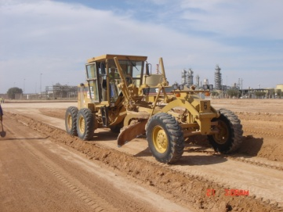
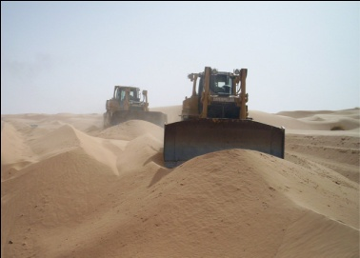
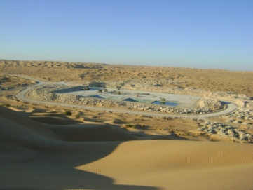
ACTIVITES DE L’ENTREPRISE
GENIE-CIVIL
La construction et la maintenance des pistes d’accès et des routes
Nous tenons à défier les obstacles naturels et à offrir à nos clients un accès confortable et rapide à leur lieu de travail.
Nous utilisons pour cela un matériel très performant et des matériaux de très bonne qualité garantissant des indices de compactages et de portance très satisfaisants.
L’expérience de nos conducteurs d’engins et de nos topographes nous a toujours permit de réaliser nos projets dans les meilleurs conditions et de garantir une qualité incomparable avec nous concurrents.
Nous veillons, jour et nuit, à la maintenance et à la réparation des points ou il y a des problèmes afin d’assurer une sécurité optimale.
La construction des plateformes
La construction des plateformes est notre activité principale depuis 1997.
La diversité et la multitude des projets qu’on a réalisé témoignent de notre savoir faire et de notre expérience unique dans ce domaine.
Nos délais d’exécution sont imbattables.
Nos possédons tout le matériel nécessaire pour satisfaire les besoins de nos clients. Montagnes, dunes de sable, terrains rocheux ou vase, nous avons toujours réussi nos projets quelque soit les difficultés rencontrées.
Les travaux d’excavation, la réalisation des bourbiers, des bassins d’eau, des caniveaux, des digues, le transport des déblais remblais, le coulage du béton font aussi parti de nos activités.

Slide 4
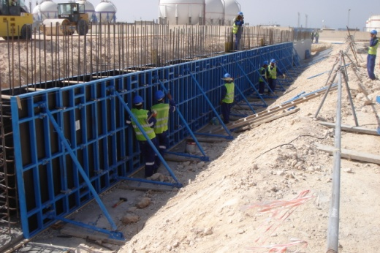
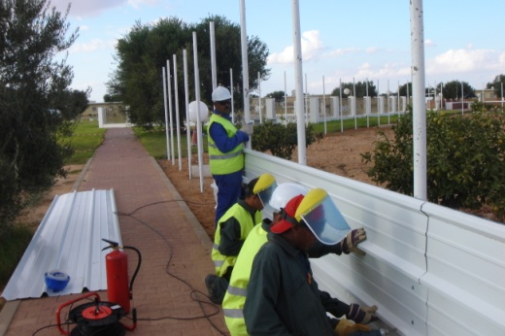
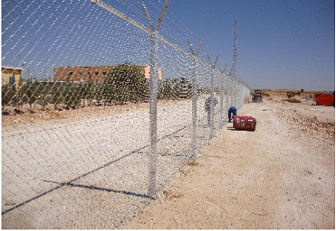
ACTIVITES DE L’ENTREPRISE
Travaux de béton armé
Nous construisons les structures en béton armée tels que les Radiers, les voiles et les murs de soutènement. Nous utilisons pour cela des matériaux de très bonne qualité et nous adaptons des formulations bien étudiées.
La résistance de nos bétons a toujours été confirmée par les essais de compression.
Nous veillons à utiliser des armatures propres et à respecter les plans d’exécution ainsi que les enrobages.
Le façonnage des armatures est effectué dans notre parc de production. Le matériel qu’on possède permet d’attaquer tout type et tout diamètre d’acier sans difficultés.
Tout assemblage passe par un contrôle établi par nos ingénieurs et des bureaux de contrôle externe avant le coulage du béton.
Nos coffrages sont rapides à monter et à démonter, ils permettent d’obtenir des résultats très satisfaisants côté esthétique et régularité de surface.
Jusqu'à aujourd’hui nous n’avons eu aucun problème de fissuration ou autre dans nos réalisations.
Aménagement et installation des infrastructures de base
Nous aménageons les plateformes et nous installons les infrastructures de base tels que les barrières, les grillages et les balisages.
Nous veillons aussi à assurer l’éclairage et à mettre en place les moyens nécessaires pour lutter contre les incendies.
Les conduites d’eau
Nous assurons la mise en place des systèmes d’approvisionnement en eau potable. Cela consiste à raccorder les chantiers aux puits les plus proches par des tubes en PE et à équiper ses puits de pompes afin d’assurer l’arrivée d’eau.
Nous installons, si nécessaire, des stations d’osmose afin de traiter les eaux et obtenir une pureté et une composition minérale équivalente aux eaux de source.
Nous réalisons, aussi, le raccordement des zones domestiques et des zones industrielles au réseau de la SONEDE.

Slide 5
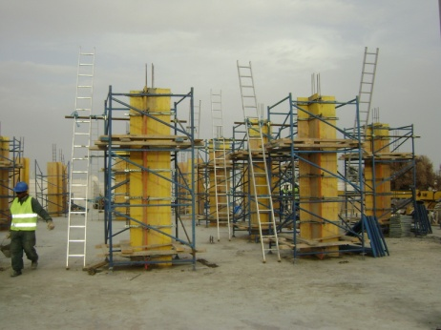
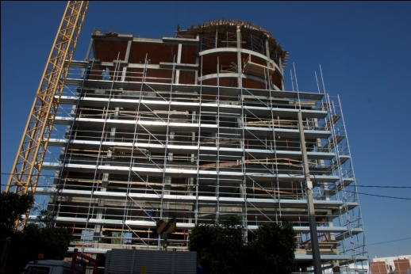
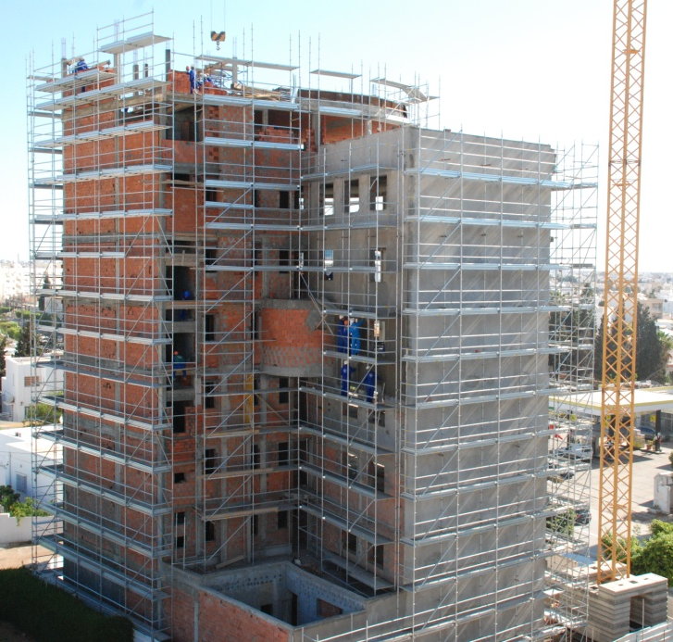
ACTIVITES DE L’ENTREPRISE
BATIMENT
Les travaux de fondation
Nous réalisons tout type de fondations superficielles et profondes.
Travaux de grand-œuvre
Nous possédons tout le matériel et les compétences nécessaires pour la construction des bâtiments.
La sécurité des ouvriers, l’organisation, la qualité d’exécution sont des points qui nous placent au dessus de nous concurrents.
Notre relation avec nos sous-traitants et nos fournisseurs et une relation de partenaires.
Nous sommes actuellement entrain de construire notre nouveau siège social, qui sera une référence pour les projets à venir.
Travaux de second-œuvre
Nous sous-traitants partenaires veillent à la réalisation des travaux d’électricité, de plomberie, de chauffage, de climatisation, d’isolation, d’étanchéité, de peinture … ainsi que l’installation des structures en bois et en aluminium.

Slide 6
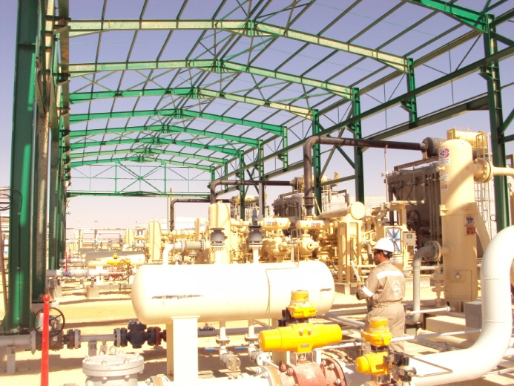
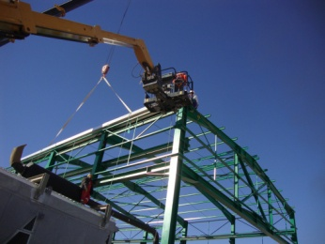
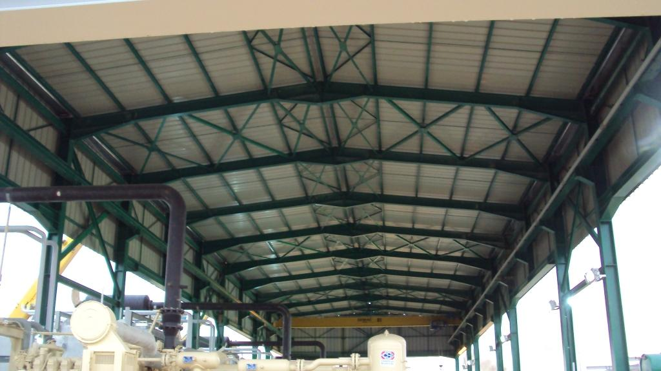
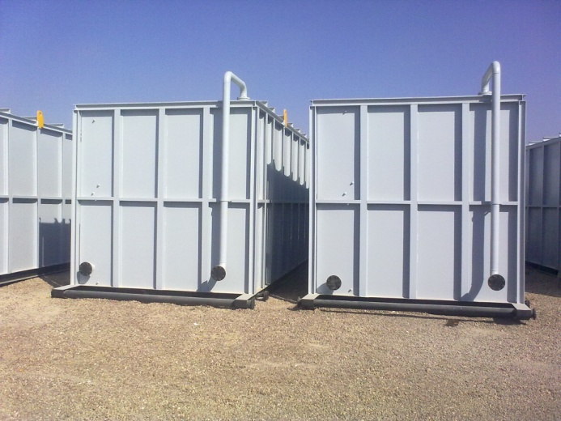
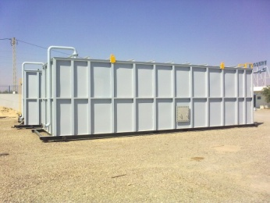
ACTIVITES DE L’ENTREPRISE
CONSTRUCTION METALLIQUE
Charpente métallique
Nous fabriquons tout type de charpentes métalliques et nous effectuons l’assemblage. Nous installons, aussi, les ponts roulants ainsi que plusieurs autres équipements.
Réservoirs
Nous fabriquons les réservoirs de toutes sortes et de toutes formes. Ces réservoirs sont destinés en premier lieu à la location.

Slide 7
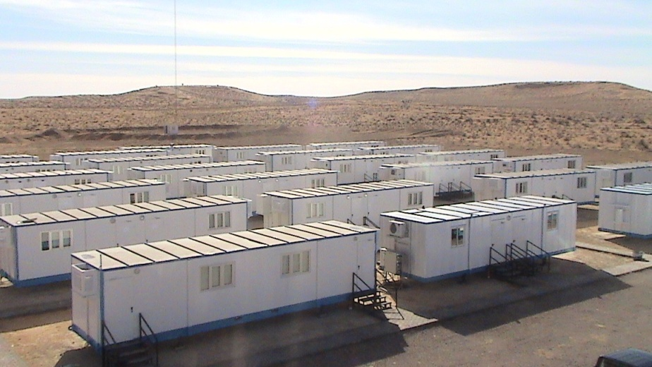
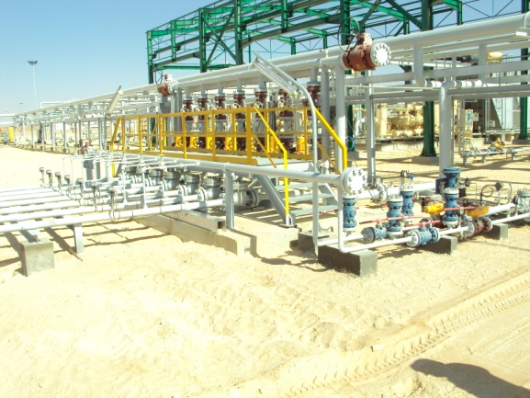
ACTIVITES DE L’ENTREPRISE
Cabines de chantier
Nous assurons la fabrication et la location des cabines de chantier.
Nos produits sont conçus pour répondre aux besoins du client, ils sont capables de résister aux secousses, aux intempéries et aux conditions climatiques.
Nous fabriquons dans le même concept des restaurants, des salles de réunion et plusieurs types d’espaces.
Tuyauterie et chaudronnerie
Nous avons récemment introduit l’activité de soudure et chaudronnerie dans nos prestations.
Nous réalisons les projets de fabrication et de montage de pipe rack, de tuyauteries et de pipe line.
Nous effectuons en parallèle tous les essais et les contrôles nécessaires.
Sablage et peinture
Nous assurons le sablage, la peinture et la maintenance de tout type de structure métallique.

Slide 8
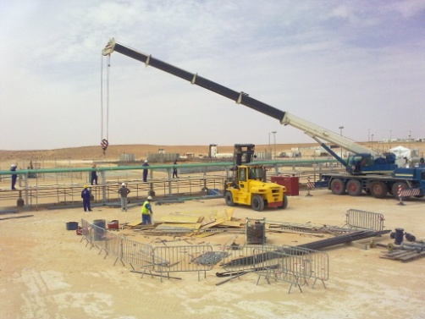
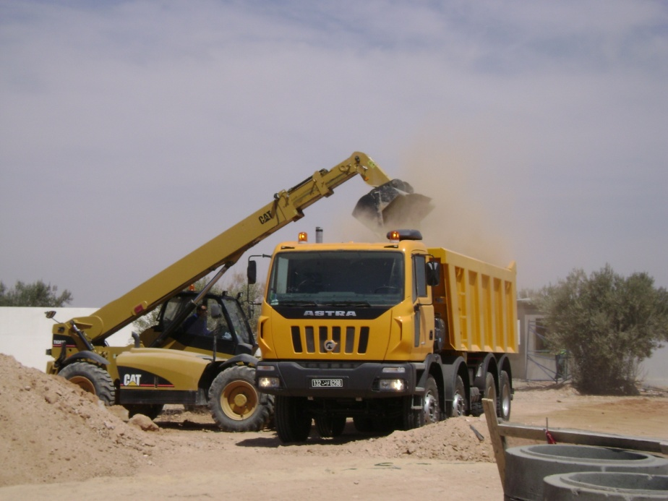
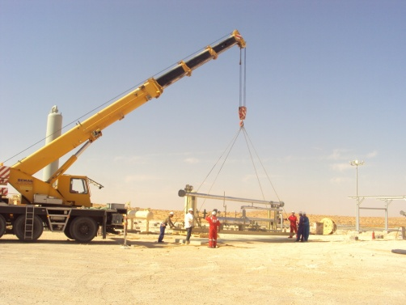
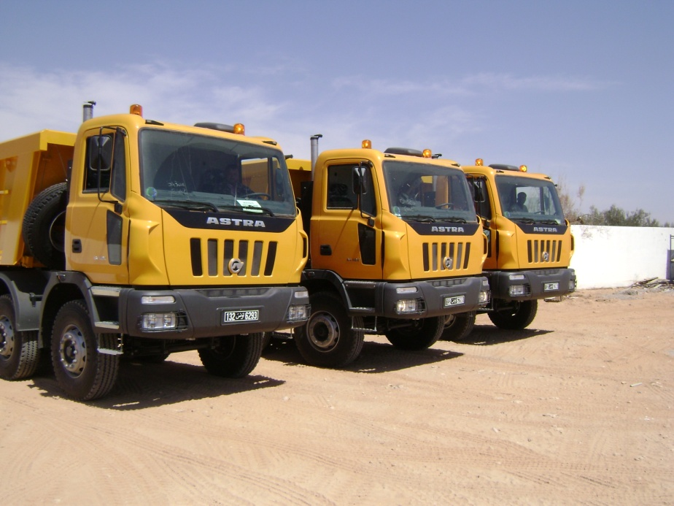
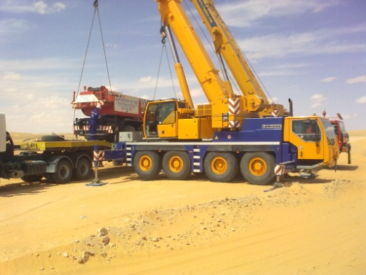
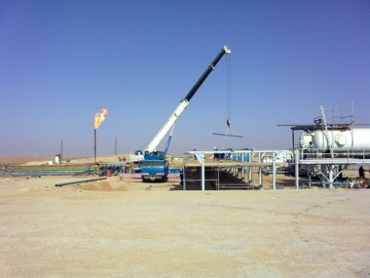
ACTIVITES DE L’ENTREPRISE
MANUTENTION FT TRANSPORT:
Nous assurons le transport de
matériel et de matériaux
24h/24, 7j/7.

Slide 9
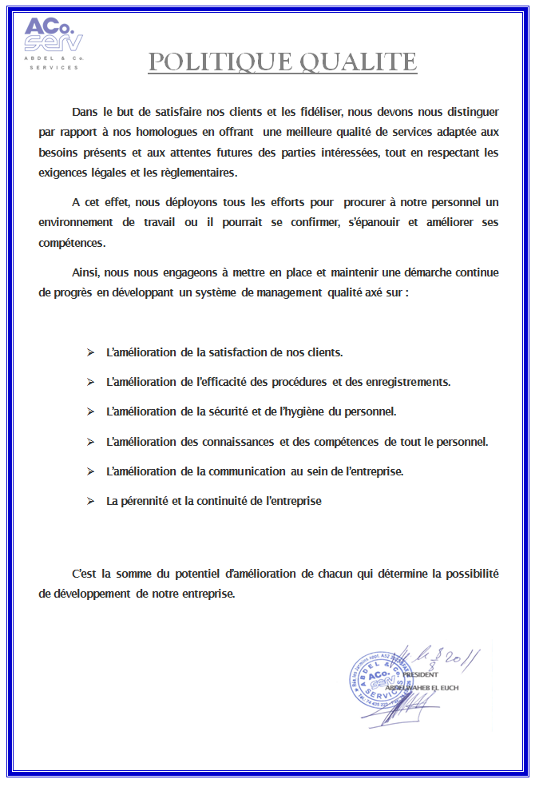
LA QUALITE
LA QUALITE CHEZ ACOSERV
‘’Le prix s'oublie, la qualité reste.’’
La qualité de services est au centre de nos préoccupations.
Dans ce cadre nous avons mis en place un système efficace de management couvrant les aspects qualité. Ce système est appuyé sur les référentiels ISO 9001 V2008.
Nous nous sommes engagés à mettre à disposition tous les moyens et ressources nécessaires pour atteindre nos objectifs.
Afin d’assurer l’amélioration continue de notre système nous avons choisi d’appliquer des méthodes efficaces de gestion de la qualité telle que la roue de Deming et la méthode des 5S.

Slide 10
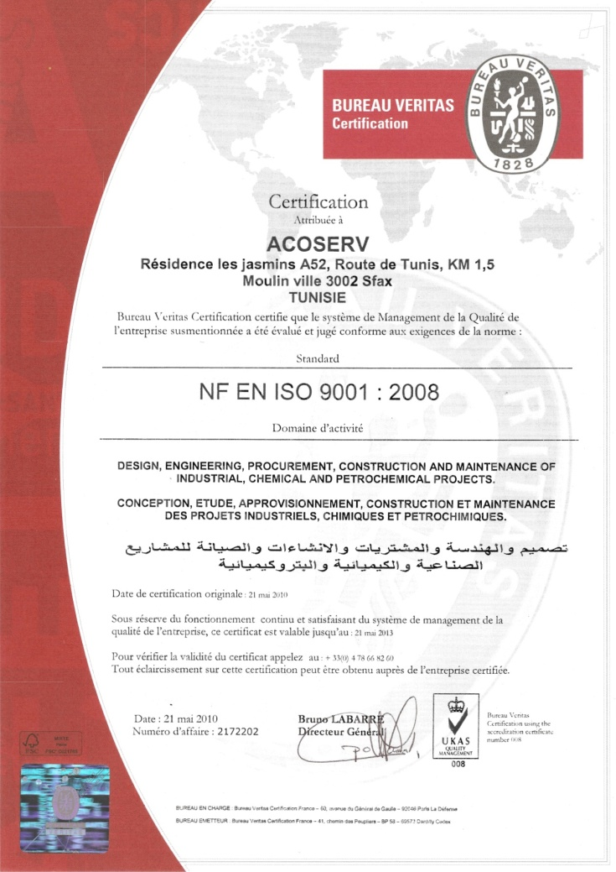
LA QUALITE
CERTIFICATION
La qualité au sein de notre entreprise fait l'objet d'une démarche structurée, s'appuyant sur la compétence de nos équipes et sur la mesure régulière de la performance.
La certification ISO 9001 valorise notre Système de Management de la Qualité, structurant notre organisation, garantissant une dynamique d’amélioration continue au service de nos clients. Cette certification traduit, aussi, notre volonté d’être exemplaire.
Notre manuel qualité vous sera envoyé sur simple demande de votre part.
NOS ORIENTATIONS
Envers le client :
Le respect de nos engagements.
L’écoute permanente.
L’Information précise et pertinente.
La disponibilité.
La réactivité adaptée à ses besoins.
L’anticipation de ses besoins.
Envers le personnel :
Le recrutement des bonnes personnes.
La sensibilisation et la formation.
Créer et animer un groupe solidaire.
La responsabilisation et la valorisation de chacun dans son travail.
Assurer les meilleures conditions de travail en termes d’infrastructure et sécurité.
L’écoute des nouvelles idées et des propositions liées à l’amélioration.
Envers les fournisseurs :
Conserver et développer notre partenariat.
Noter et classer suivant des critères bien précis.
Informer et réclamer en cas de non-conformité.

Slide 11
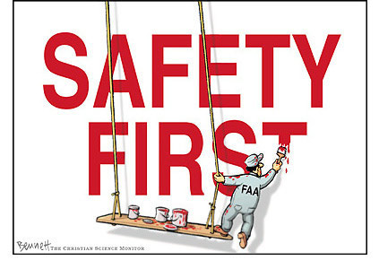
H S S E
SECURITE
"Mieux vaut prévenir que guérir ’’
La sécurité des salariés est une priorité chez ACOSERV.
Nous prenons toutes les mesures de prévention s'avérant nécessaires pour que les salariés ne soient pas victimes d'un accident du travail ou d'une maladie professionnelle.
Nous identifions les dangers, nous analysons les risques de chaque poste de travail et nous essayons de les combattre à la source. Nous veillons aussi à concevoir ces postes et à faire le choix des équipements et des méthodes à appliquer.
Nous tenons à sensibiliser les salariés par des cycles de formation planifiés et nous les rappelons chaque jour des dangers et des risques du métier.
SANTE ET HYGIENE
‘’La gaieté, la santé changent l'hiver en été’’
Nous cherchons à garantir un environnement sein et convivial ou chaque salarié peut s’épanouir et travailler convenablement.
Nous faisons intervenir le médecin de travail pour examiner les salariés, quelque soit la période ou la fonction occupée, afin de les protéger contre les maladies et détecter à l’avance s’ils ont des problèmes de santé.
Nous veillons à la propreté des vestiaires, des douches, des toilettes et de tout équipement lié à l’hygiène.
Nous offrons aussi à nos salariés affectés sur chantier toutes les accommodations nécessaires pour leur équilibre du restaurant pour manger, au lit pour dormir, à la télé pour se divertir.

Slide 12
ENVIRONNEMENT
Environnement
‘’Protéger l'environnement, c'est protéger l'humanité’’
Afin de protéger la planète nous adaptons une démarche environnementale axée sur :
La prévention des risques de pollution des sols, de l’eau et de l’air.
L’amélioration de la gestion des déchets.
L’économie d’énergie.
Sensibilisation du personnel de l’importance du développement durable.
Certification
Notre entreprise est en cours de certification pour l’obtention de BS OHSAS 18001 d’ici la fin de l’année 2011.
Toute une étude structurée sur l’impact environnemental de notre activité a été entamée en vue de l’obtention du certificat ISO 14001.

Slide 13
RESSOURCES MATERIELLES
Afin de répondre aux besoins des clients et dans le but d’être disponible à tout moment, nous disposons aujourd’hui de tout le matériel et les équipements nécessaires pour la réussite des projets comme :
Les voitures.
Les engins de terrassement.
Les engins de manutention.
Les engins de construction.
Les engins de transport.
Les appareils de topographie.
Les groupes électrogènes.
Les citernes et les réservoirs.
Les cabines de chantier.
Les osmoseurs.
Les stations radio.

Slide 14
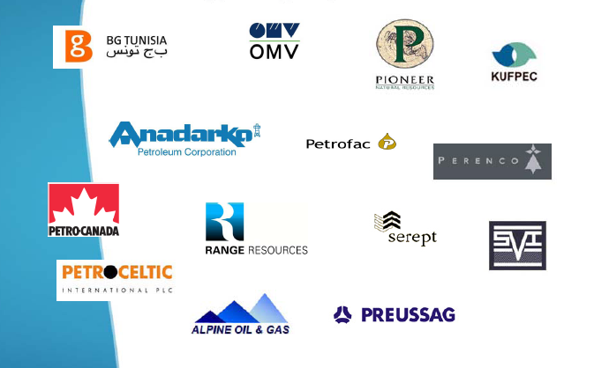
CLIENTS
Nos clients sont notre fierté et comme dit Théodore Levitt ‘’ La raison d'être d'une entreprise est de créer et de garder un client. ’’

Slide 15
Nos sous traitants et nos fournisseurs sont des partenaires de confiance. Ils ont toujours fait preuve de compétence, de disponibilité et de fiabilité.
http://www.tic.com.tn/fr/tunisie/
http://www.bureauveritas.com/wps/wcm/connect/bv_fr/Local/Home/Worldwide-Locations/Afrique/Tunisie/
http://www.alpha-engineering.com.tn/
http://www.parenin.com.tn/

Slide 16
BUREAUX
SIEGE SOCIAL : Résidence les Jasmins App A52 Route de Tunis Km 2 Moulin Ville 3002 –SFAX- TUNISIE
Tel : +216 74 435 222 / Fax : +216 74 735 226
DIRECTION TUNIS : Immeuble émeraude palace 3éme étage, Rue Lac Windermere.
Tel : +216 71 964 435 / Fax : + 216 71 964 494
PARCS
PARC DE PRODUCTION: Ce parc est équipé de tout le matériel nécessaire pour le façonnage des armatures, la préparation des charpentes, la fabrication des cabines de chantier, les travaux d’aluminium, le sablage et la peinture.
Il est situé à route Menzel shakeur km 11,5 juste après la rocade N°11.
PARC MATERIEL: Ce parc est destiné à la maintenance et la gestion du matériel. Il est situé à route de Tunis Km 11 juste avant la rocade N°11.
CAMPEMENT: Nous sommes installés à proximité des chantiers et des centres de forage à la zone de garât saber.

Slide 17
CONTACTS
SIEGE SOCIAL:
RESIDENCE LES JASMINS A52,
ROUTE DE TUNIS KM 2 – 3002 SFAX – TUNISIE
PHONE (+216) 74 435 222 / (+216) 74 435 224
FAX (+216) 74 435 226
ATELIER:
ROUTE DE MANZEL CHAKER KM 11 –
3020 SFAX - TUNISIE
PHONE (+216) 74 639 222 / ( +216) 74 639 223
FAX (+216) 74 639 345
DIRECTION TUNIS:
IMMEUBLE EMERODE PALACE
RUE DU LAC WINDERMERE 3ème ETAGE
LES BERGES DU LAC – 2045 TUNIS – TUNISIE
PHONE (+216) 71 964 435 / (+216) 71 964 530
FAX (+216) 71 964 494

